Slide 1



CAMPUS D’ESTIU
MOLINS DE REI CF
ESTIU 2023

Slide 2

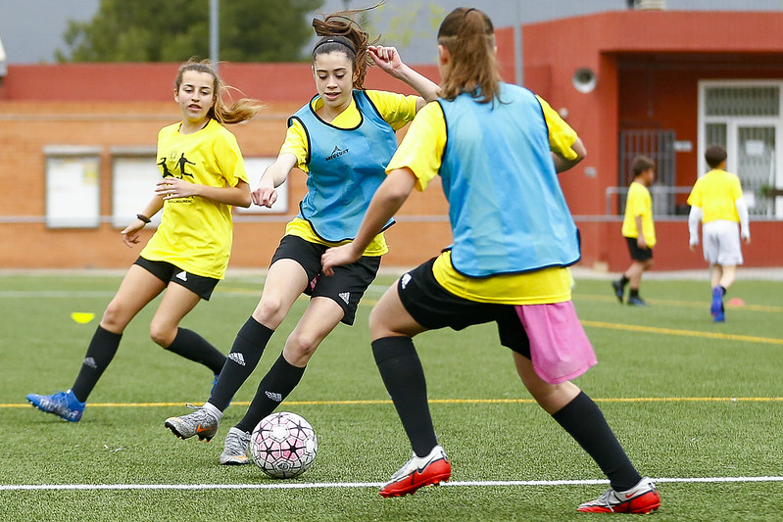

PRESENTACIÓ: EL CAMPUS
CONTEXT
169 NENS/NENES.
Grups per edats, afinitats i homogeneïtat
Entrenadors i entrenadores del club
Vestidors per a dutxar-se per grups.
Una sortida/activitat que anirem informant.
Dinar a l’escola Estel.

Slide 3
EL CAMPUS
ORGANIGRAMA CAMPUS
COORDINACIÓ
ENTRENADORA PORTERS/ES
ENTRENADORS
Arnau Fábregas
Natalia Tejada
Víctor Arias
Asier Bech
Gerard López
Ian Pérez
Marc Cabrero
Pau Guzmán
David López
Miguel Puerta
Alícia Avilés
Joan Puerta

Slide 4
OBJECTIUS
- QUIN TIPUS DE CAMPUS VOLEM FER?
- COM VOLEM QUE APRENGUIN ELS NENS/ES?
- COM HO ACONSEGUIREM?
1. GRUPS PER EDAT
1. JUGADORS/ES CAPAÇOS DE PRENDRE DECISIONS
2. TREBALLAR ACCIONS TÉCNIQUES
2. RATIOS DE 10-12 JUGADORS
3. GENERAR UN CONTEXT SOCIOAFECTIU - LÚDIC

Slide 5
HORARI

Slide 6
INFORMACIÓ RELLEVANT
MATERIAL CAMPUS
MATERIAL PISICINA
BOTES.
MITJONS I PANTALONS.
ESMORZAR.
CREMAR SOLAR.
AIGUA
ROBA PER LA DUTXA (TOVALLOLA, XANCLETES, ROBA DE RECANVI)
BANYADOR.
XANCLETES.
CREMA SOLAR.
TOVALLOLA
LA SAMARRETA LA DONAREM NOSALTRES EL PRIMER DIA

Slide 7
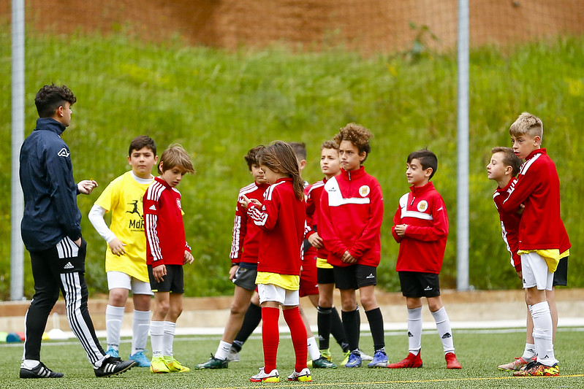
ACTIVITATS
Farem activitats extraesportives:
PÀDEL
GIMCANA (CASTELLCIURÓ)
ACTIVITATS D'AIGUA
Avisarem amb antelació de què caldrà portar

Slide 8
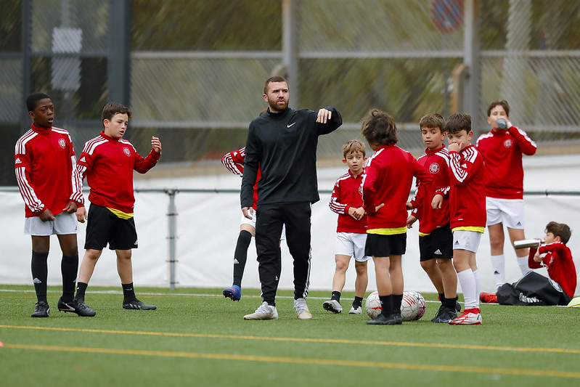
EL VOSTRE TORN
PREGUNTES – DUBTES
ACLARACIONS
MOLTES GRÀCIES PER LA VOSTRA ATENCIÓ!!

